Slide 1


Slide 2

BÀI 3: GHI LỜI BẢN NHẠC THAY ĐỔI NỐT NHẠC THÊM Ô NHỊP
Tin Học
Mục tiêu:
- Biết cách ghi lời bản nhạc
- Biết cách thay đổi nốt nhạc đã nhập, thêm được ô nhịp
- Lưu thay đổi thành bản nhạc mới

Slide 3
A. HOẠT ĐỘNG CƠ BẢN
Tin Học
BÀI 3: GHI LỜI BẢN NHẠC THAY ĐỔI NỐT NHẠC THÊM Ô NHỊP
1. Ghi lời bản nhạc:
+ Bước 1: Nhấn chọn nốt nhạc muốn ghi lời.
+ Bước 2: Nhấn tổ hợp phím Ctrl + L và em sẽ thấy con trỏ xuất hiện bên dưới nốt nhạc đó.
+ Bước 3: Gõ lời cho nốt nhạc đó, rồi nhấn phím Space (phím dấu cách) để chuyển và ghi lời cho nốt nhạc tiếp theo.

Slide 4
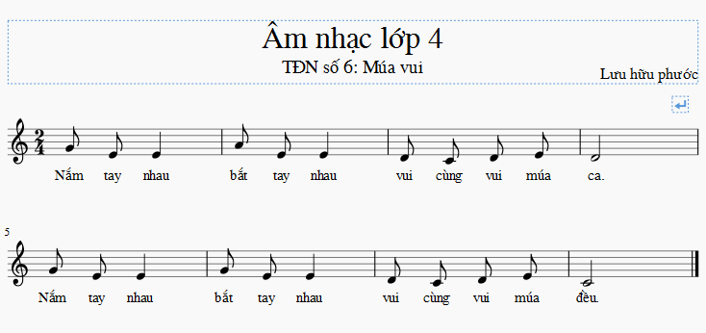
+ Bước 4: Nhấn phím ESC để hoàn thành hoặc tạm dừng quá trình ghi lời cho đoạn nhạc đó.

Slide 5
Tin Học
BÀI 3: GHI LỜI BẢN NHẠC THAY ĐỔI NỐT NHẠC THÊM Ô NHỊP
2/Thay đổi nốt nhạc đã nhập:
+ Bước 1: Chọn nốt nhạc cần thay đổi.
+ Bước 2: Nhấn phím Delete để xóa nốt nhạc.
+ Bước 3: Nhấn phím N để chuyển sang chế độ nhập nốt nhạc.
+ Bước 4: Chọn trường độ trên thanh công cụ.
+ Bước 5: Nhấn vào khuông nhạc tại vị trí cao độ của nốt nhạc muốn nhập lại.

Slide 6
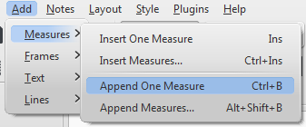
Tin Học
BÀI 3: GHI LỜI BẢN NHẠC THAY ĐỔI NỐT NHẠC THÊM Ô NHỊP
c. Thêm ô nhịp:
- GV hướng dấn học sinh thêm ô nhịp vào bất kì vị trí nào trong bản nhạc.
+ Bước 1: Chọn Add.
+ Bước 2: Chọn Measures
Insert one measure: chèn một ô nhịp trước ô nhịp được chọn.
Insert measure: Chèn nhiều ô nhịptrước ô nhịp được chọn.
Append one measure: Nối thêm một ô nhịp ở vị trí cuối đoạn nhạc.
Append measure: Nối thêm nhiều ô nhịpở vị trí cuối đoạn nhạc.

Slide 7
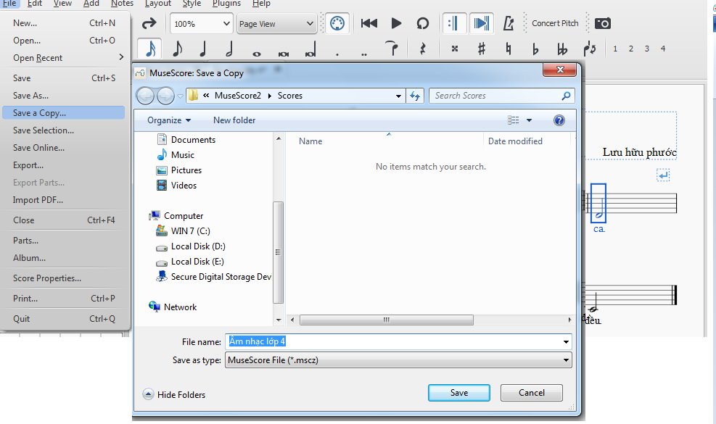
d. Lưu thay đổi thành bản nhạc mới:
+ Bước 1: Chọn File.
+ Bước 2: Chọn Save a copy..
+ Bước 3: Chọn vị trí lưu.

Slide 8
Tin Học
BÀI 3: GHI LỜI BẢN NHẠC THAY ĐỔI NỐT NHẠC THÊM Ô NHỊP
HOẠT ĐỘNG THỰC HÀNH

Slide 9


